Slide 1
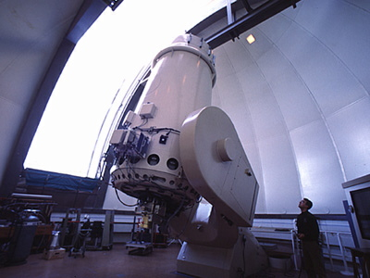
L’ Osservazione al telescopio “classica “ e` basata sul puntare un oggetto o una classe di
oggetti.
E` estremamante finalizzata a misurare i parametri richiesti dalla propria ricerca.
Metodo molto efficiente ma si trascurano dei misurabili che potrebbero essere utili
ad altre ricerche

Slide 2

SLOAN DIGITAL SKY SURVEY
Osservazione sistematica e “cieca” del cielo
di un quarto del cielo visibile
Consorzio Americano-giapponese 77 milioni di dollari
Significativa donazione dalla Alfred Sloan Foundation
(fondatore della General Motors)

Slide 3
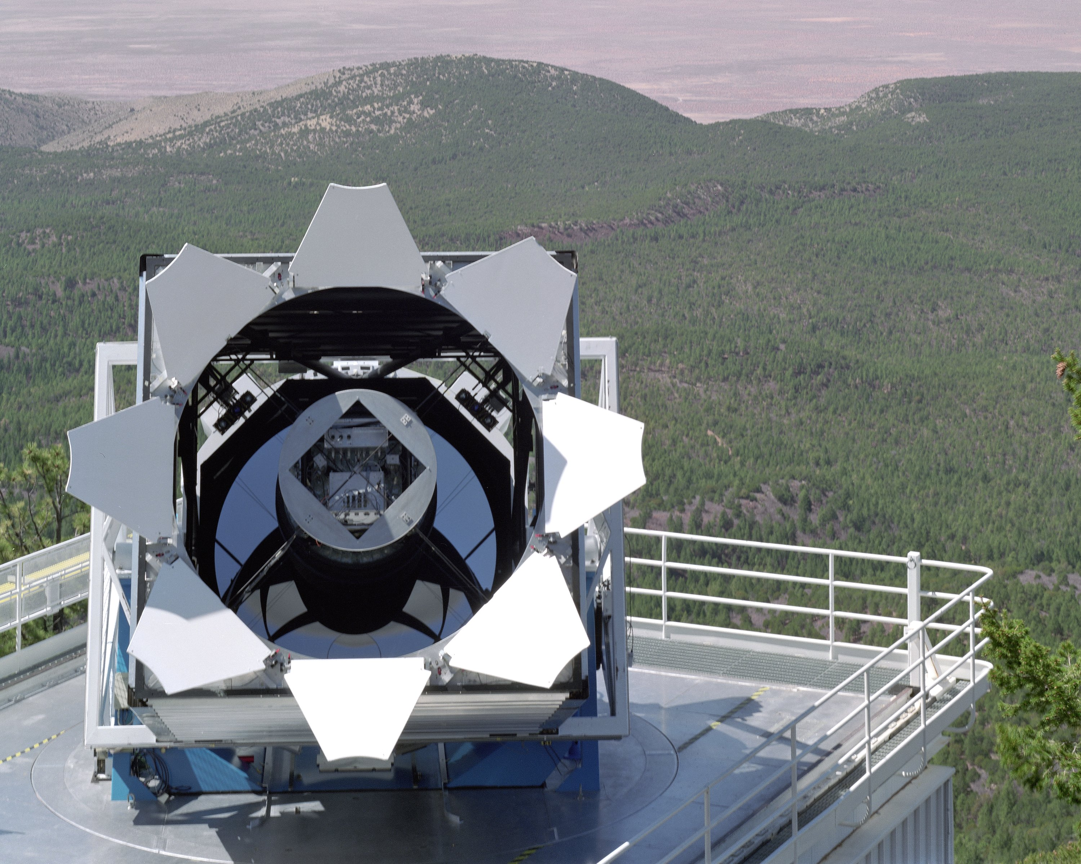
Telescopio relativamente piccolo
2.5 metri
Immagini di 200 milioni di oggetti celesti
Un milione di spettri
Apache Point, New Mexico

Slide 4
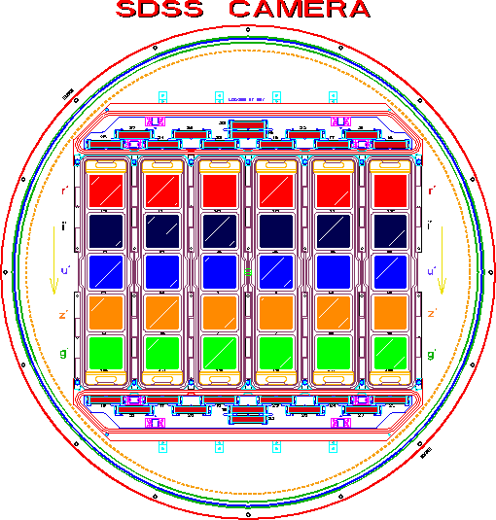

Slide 5
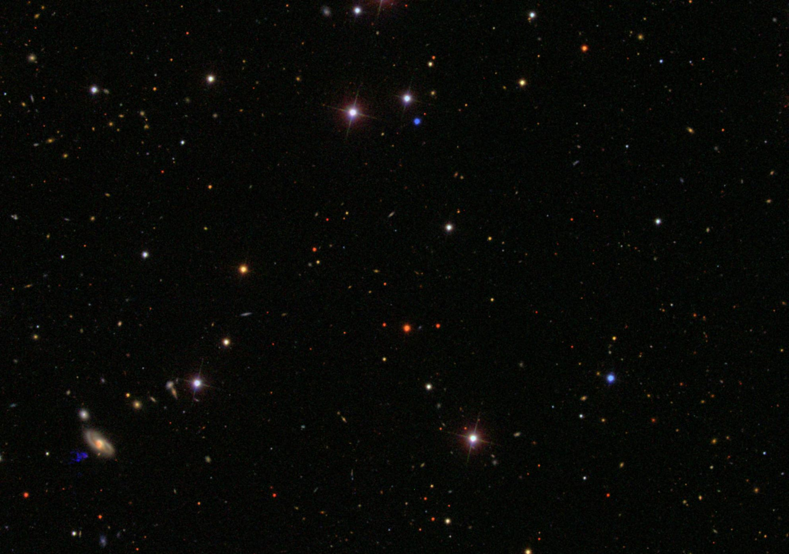
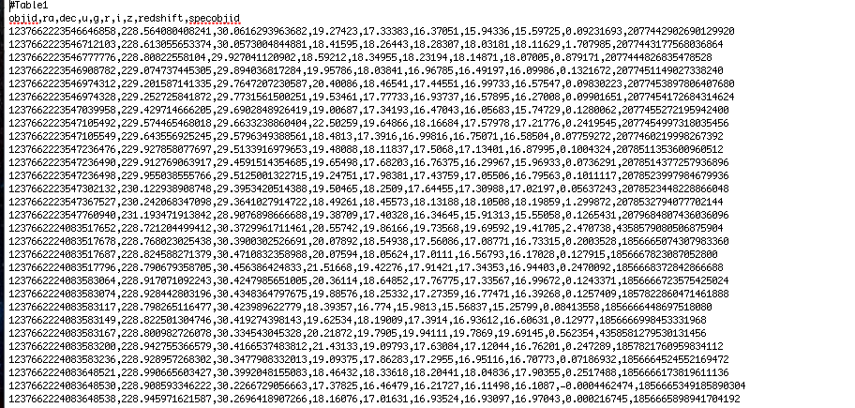
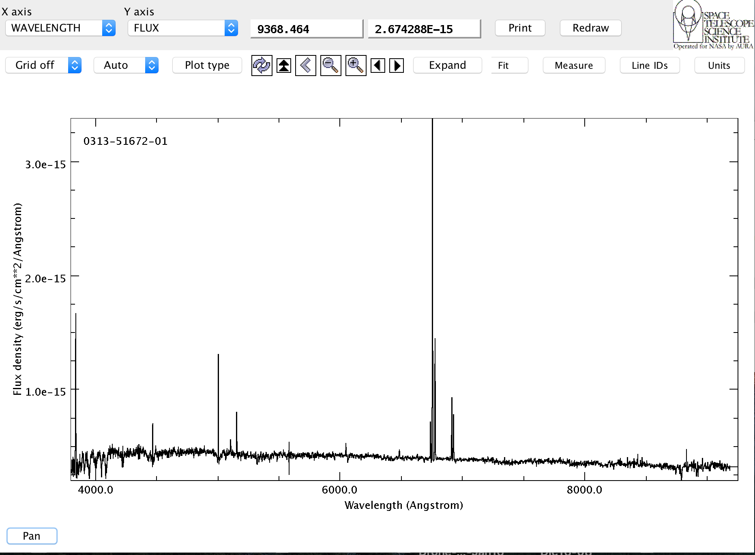
Immagini
Cataloghi
Si possono ottenere
spettri

Slide 6
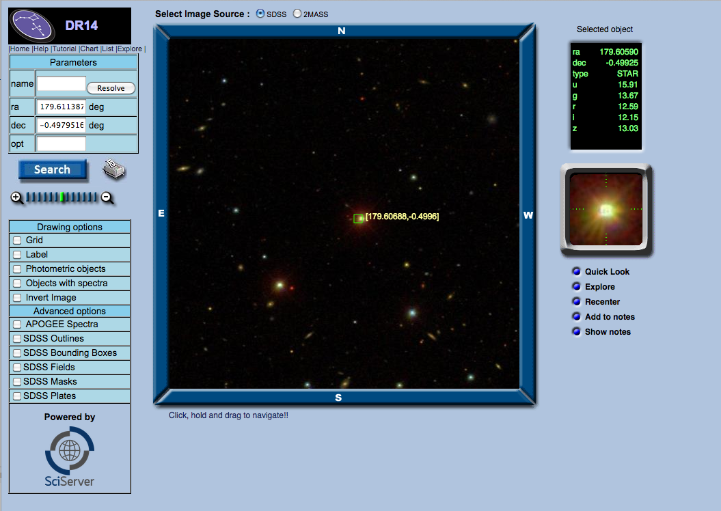
http://www.sdss.org/dr14/imaging/
http://skyserver.sdss.org/dr14/en/tools/chart/navi.aspx un navigatore
Ottenere le immagini
http://classic.sdss.org/dr7/tutorials/retrieveFITS.html

Slide 7
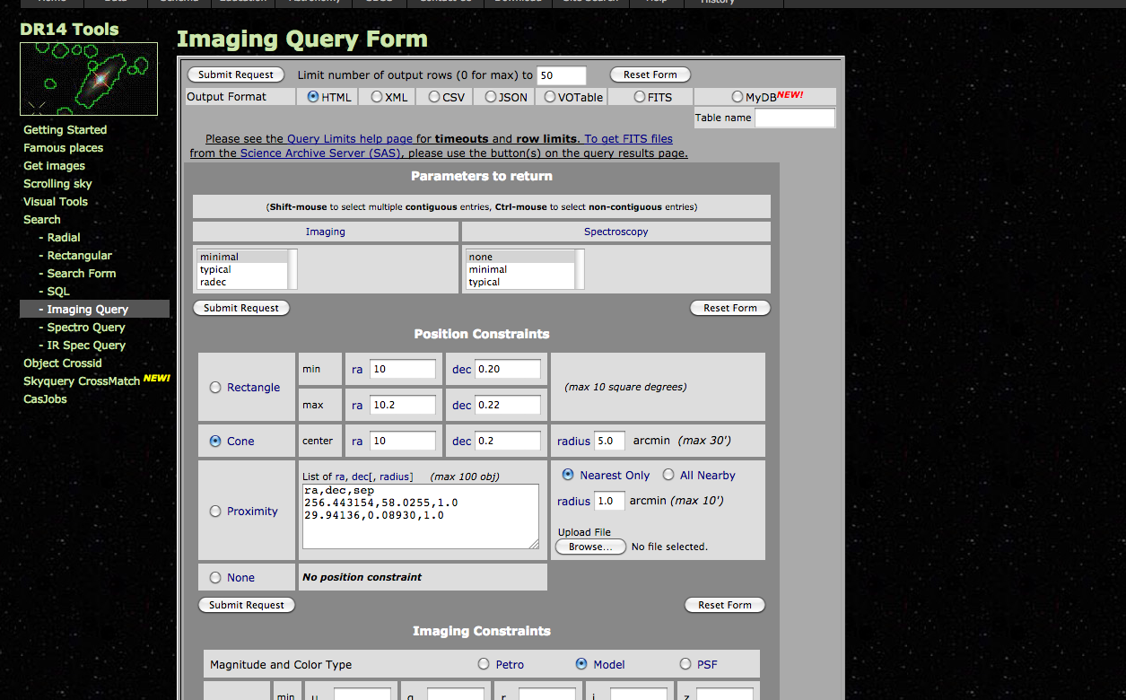
http://skyserver.sdss.org/dr14/en/tools/search/IQS.aspx

Slide 8
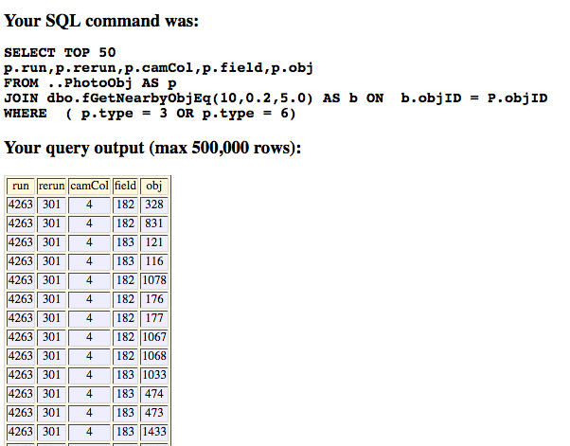
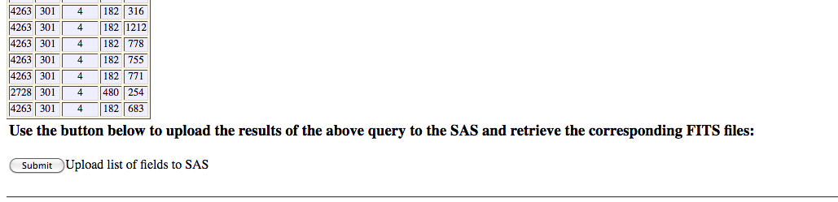

Slide 9
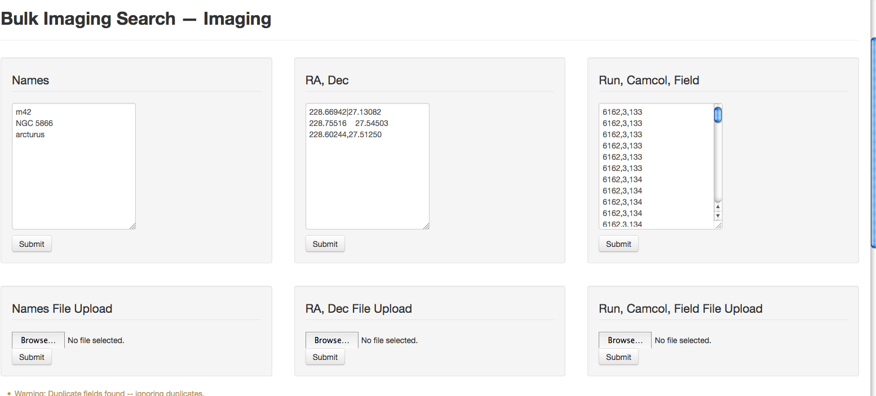
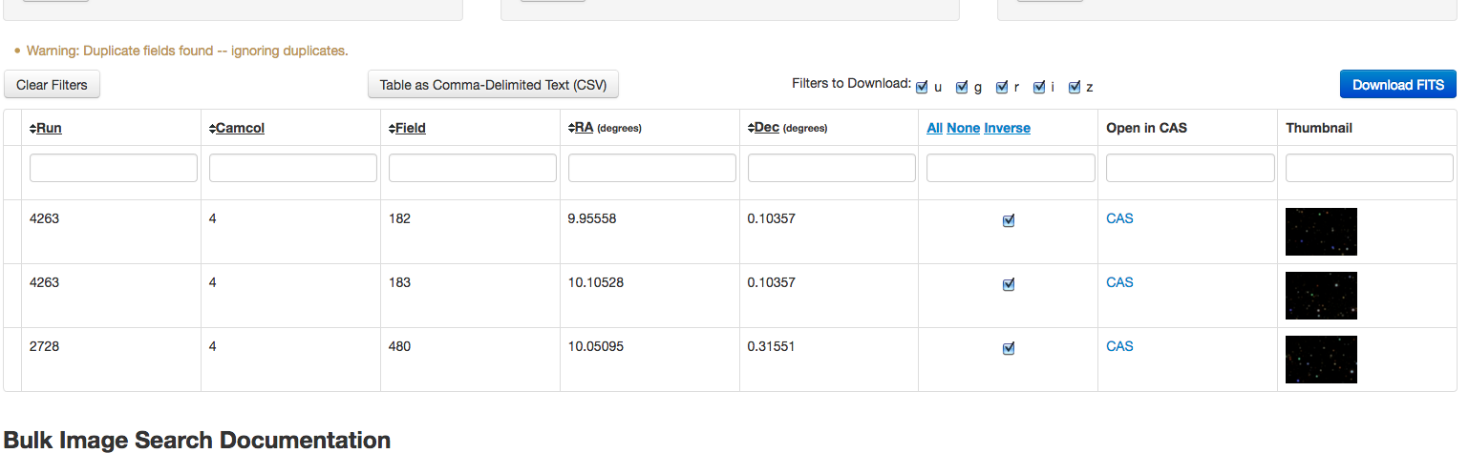

Slide 10


Slide 11
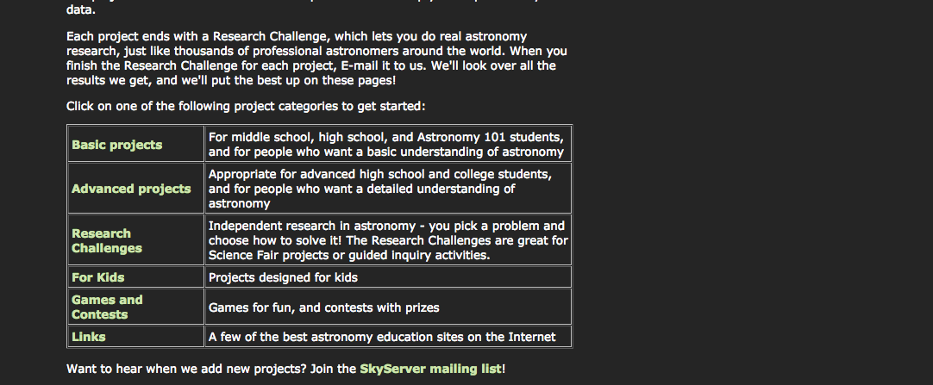
I PROGETTI CHE SI POSSONO FARE
http://cas.sdss.org/dr14/en/proj/projhome.aspx

Slide 12
Cataloghi

Slide 13
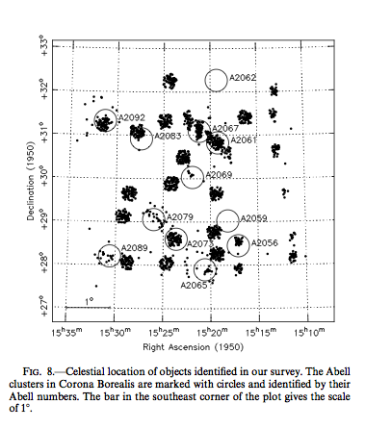
COME FARE
PER IMPARARARE
TEST CASE: Il superamasso di Corona Borealis coordinate celesti
RA= 230.75 dec=+29.5 radius 60

Slide 14
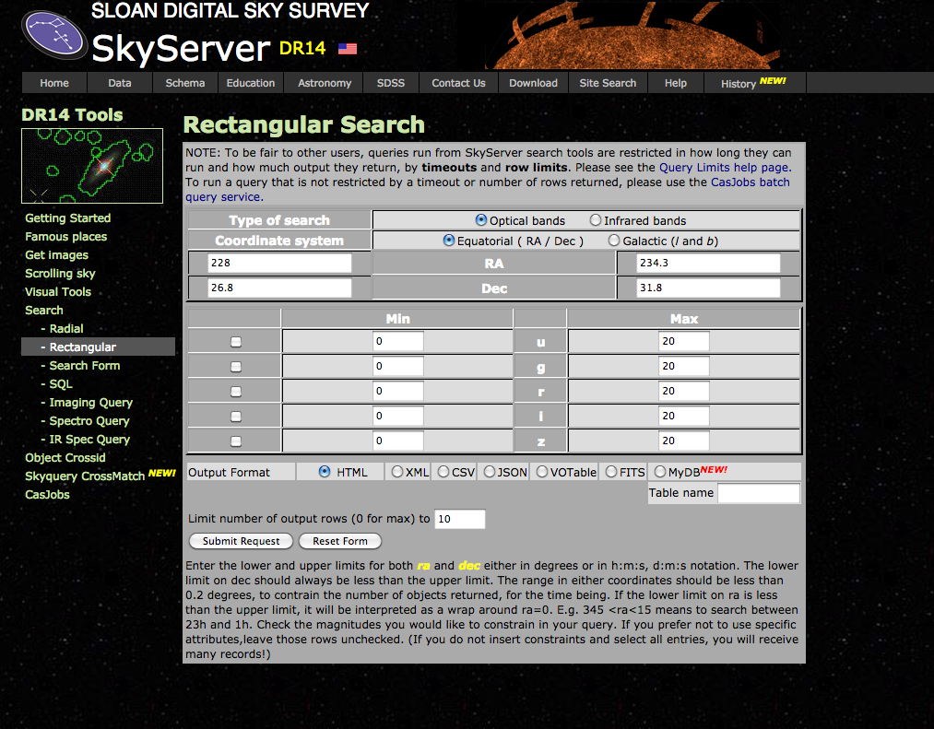
RICERCA RETTANGOLARE
http://skyserver.sdss.org/dr14/en/tools/search/rect.aspx

Slide 15
RICERCA RETTANGOLARE
500.000 oggetti!!!!
http://skyserver.sdss.org/dr14/en/tools/search/rect.aspx

Slide 16
COME FARE
PER IMPARARARE
TEST CASE: Il superamasso di Corona Borealis coordinate celesti
RA= 230.75 dec=+29.5 radius 60

Slide 17
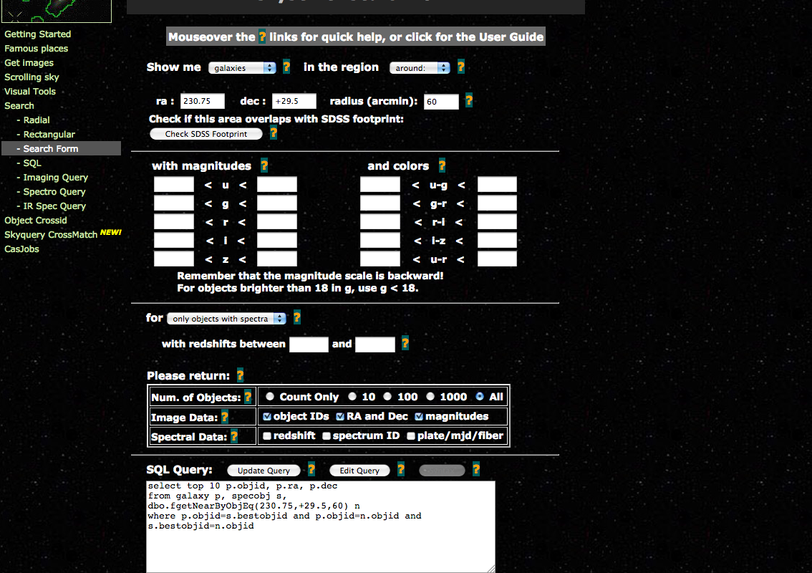
RICERCA Attorno ad un punto
http://skyserver.sdss.org/dr14/en/tools/search/form/searchform.aspx

Slide 18

QUALI INFORMAZIONI?

Slide 19

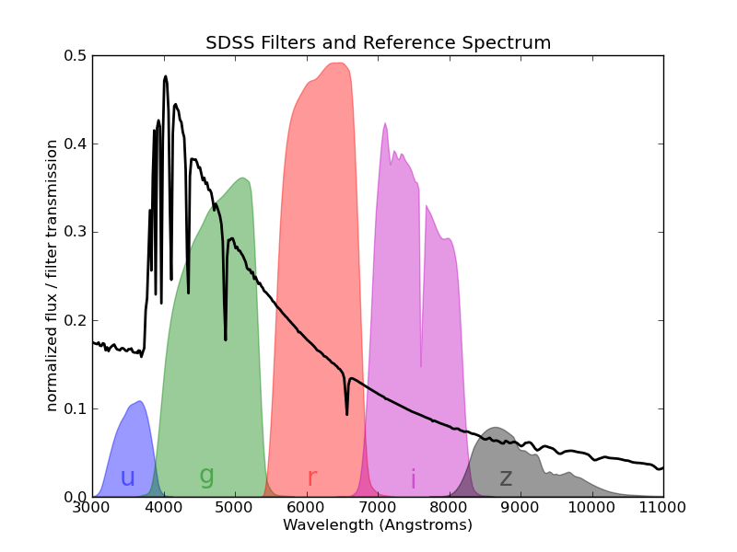
Magnitudini e Colori
La magnitudine e` essenzialmente il logaritmo del flusso di energia che ci raggiunge
ad una frequenza
La Magnitudine in ugriz e’ il flusso ricevuto in fissate finestre spettrali
I colori sono semplicemente
La differenza tra due magnitudini
Per esempio g-r e’ la misura
di quanto il rosso e’ importante
rispetto al verde (NB le magnitudini
vanno al contrario)

Slide 20
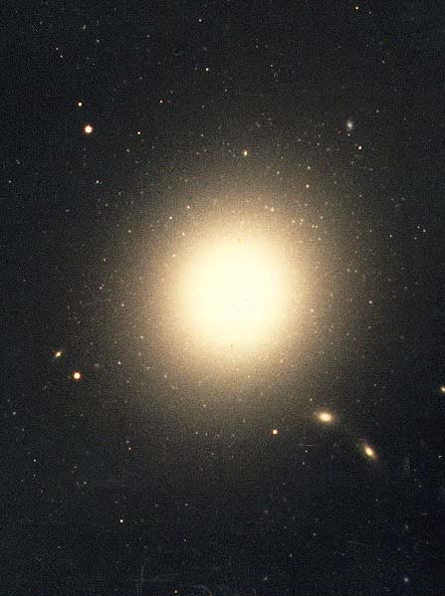
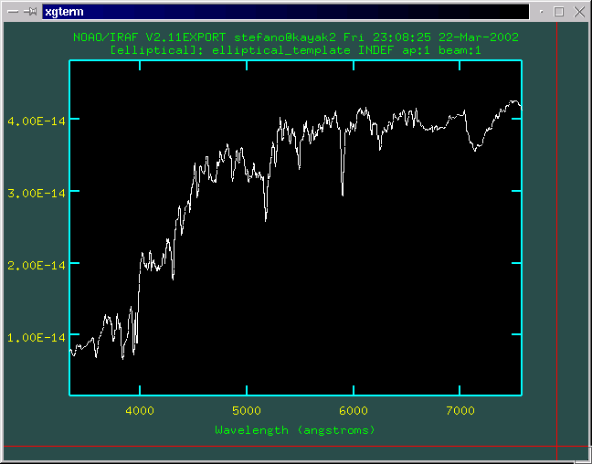
Esempi di spettri di galassie
Galassia ellittica
Assorbimenti stellari
M 87

Slide 21
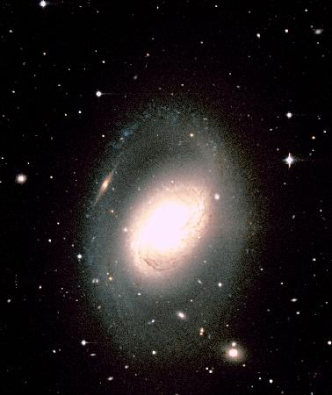
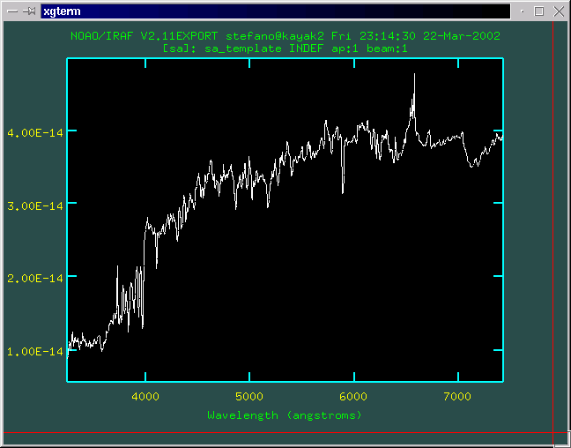
Galassia spirale, tipo Sa
Galassia spirale, tipo Sa
M 96

Slide 22
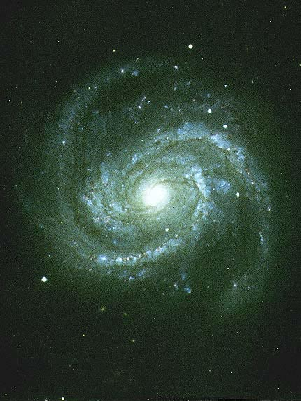
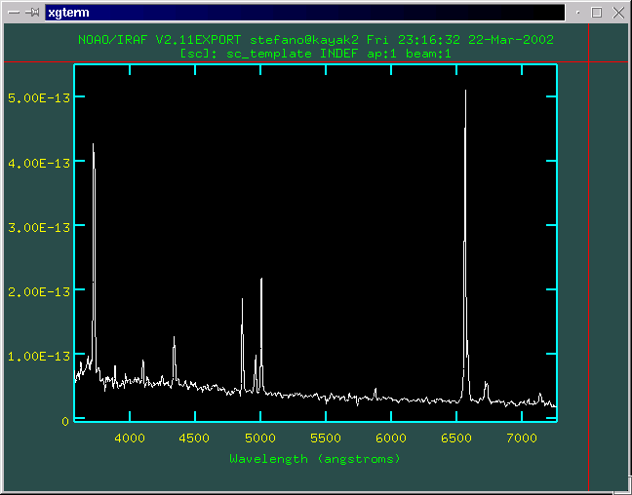
Attraverso l’analisi dello spettro è anche possibile determinare la velocità di un oggetto rispetto alla Terra per via dell’effetto Doppler
Identificando più righe nello spettro e calcolando il refshift
Galassia spirale, tipo Sc
Righe di emissione da
regioni di formazione
stellare
M 100

Slide 23
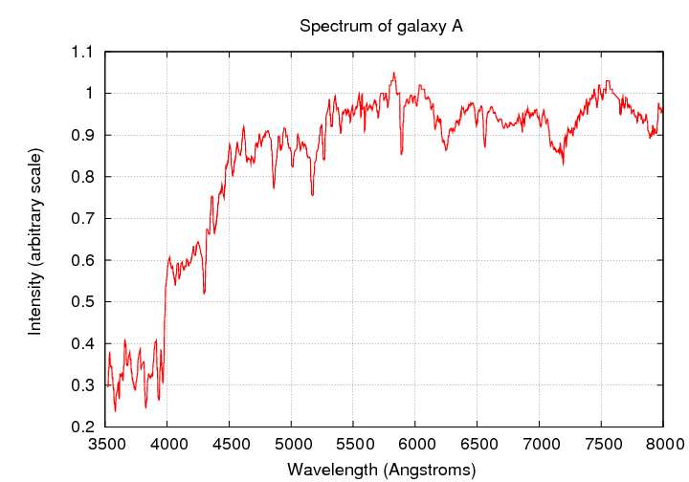
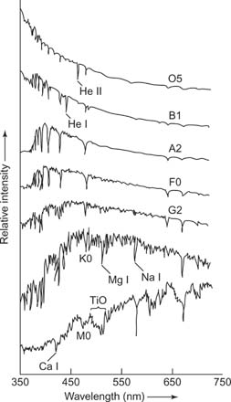
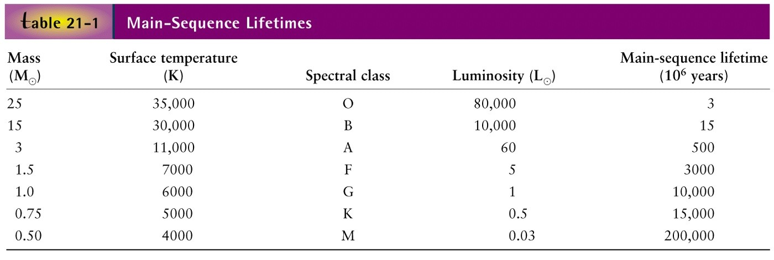
Notes:
23

Slide 24
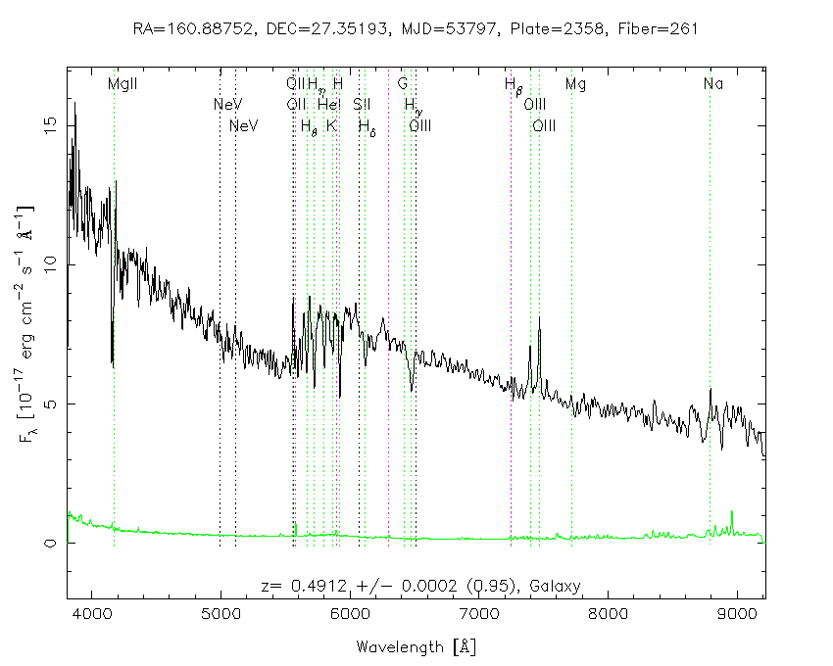

Slide 25
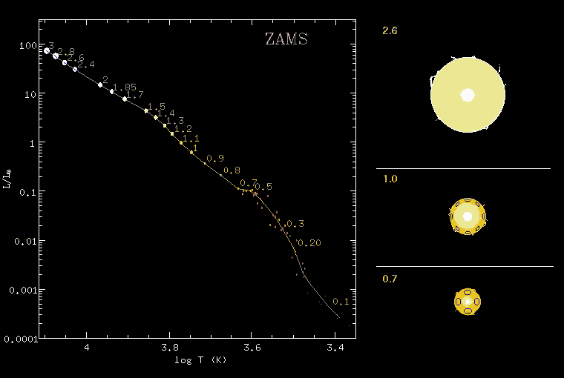

Slide 26
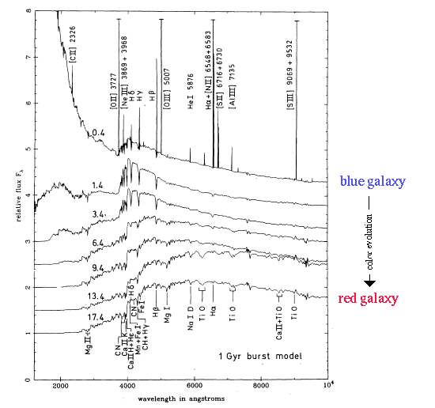

Slide 27
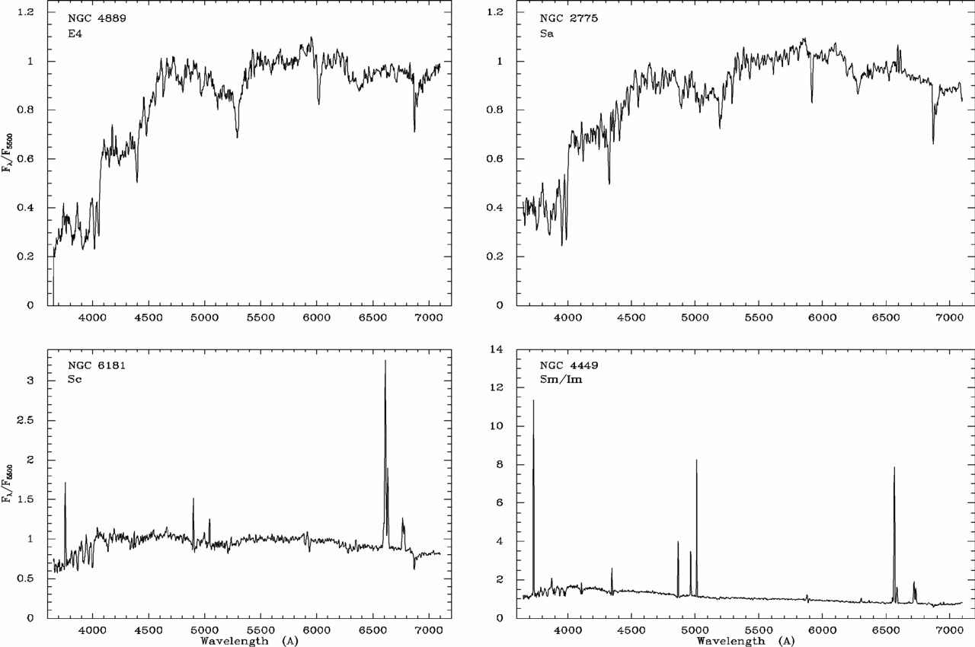
Spettri tipici di galassie: E, Sa, Sc, Sm/Irr
Notes:
27

Slide 28
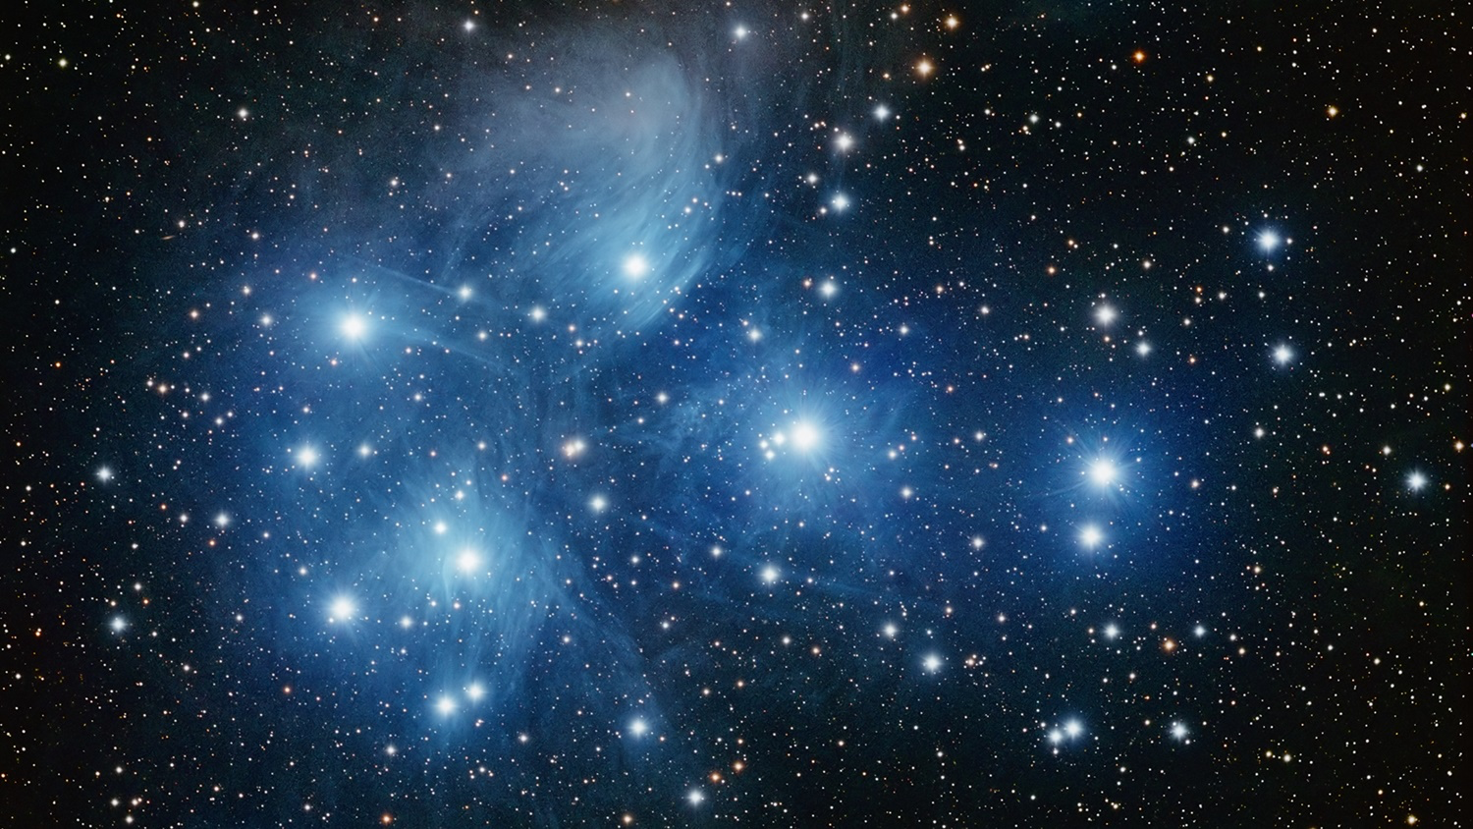

Slide 29
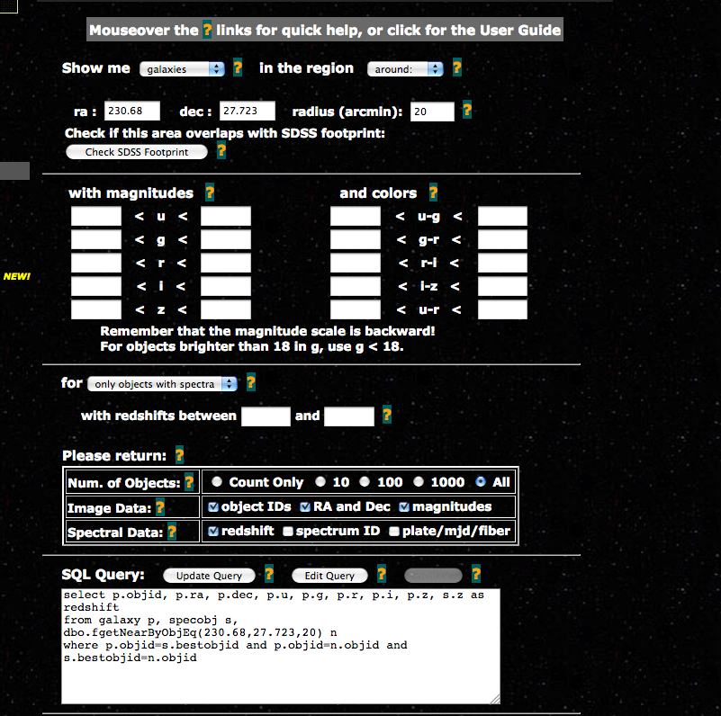
PRENDIAMO L’ AMMASSO A2065
Ra 230.68 dec=+27.72
Prendiamo dalla Lista Abellclusters

Slide 30
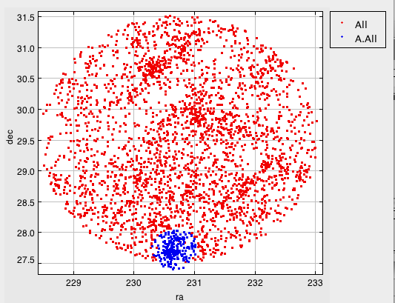
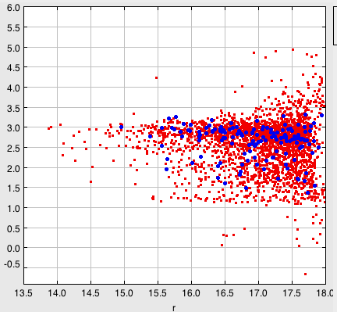

Slide 31
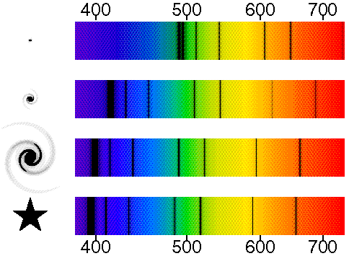
Effetto doppler
Δλ = v
λ c
V
λ
Misurando lo spostamento delle righe spettrali possiamo calcolare la velocità radiale degli oggetti celesti

Slide 32
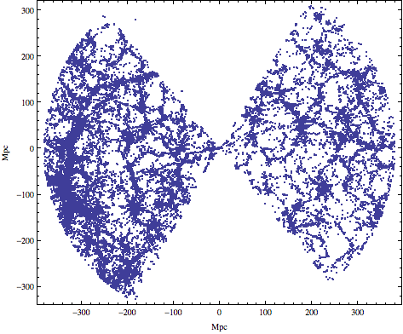
Legge di Hubbble v= H distanza
H= 71 km/s Mpc⁻¹
1 Mpc=3.26 10⁶ anni luce

Slide 33
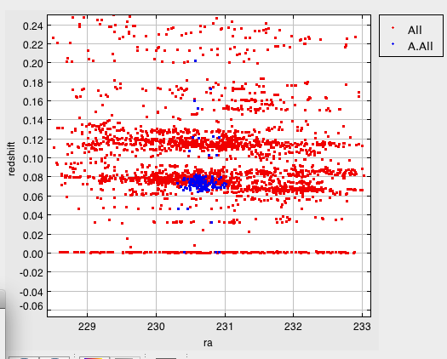

Slide 34
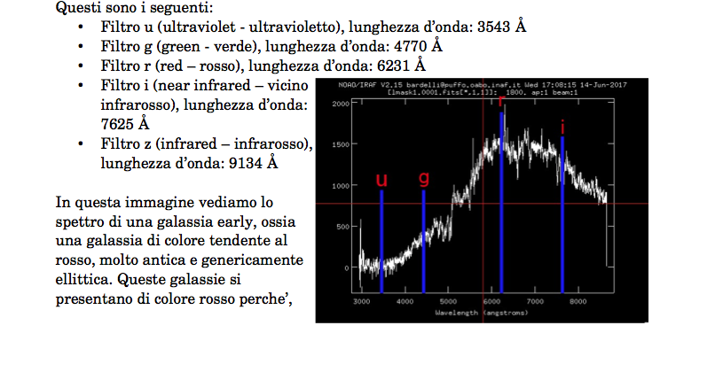

Slide 35
Lavori possibili fino a qui
==Mappare la struttura su grande scala dell’Universo
Prendiamo la lista “Abellclusters” e vediamo se gli ammassi di galassie
sono distribuiti uniformemente
Prendiamo gli ammassi con richness class 3-4 ( quelli piu’ ricchi in galassie) scarichiamo le
Galassie da SDSS e vediamo come sono distribuite in ra dec e redshift
Prendiamo ammassi e vediamo la relazione colore magnitudine e se e’ la stessa per
le varie ricchezze

Slide 36
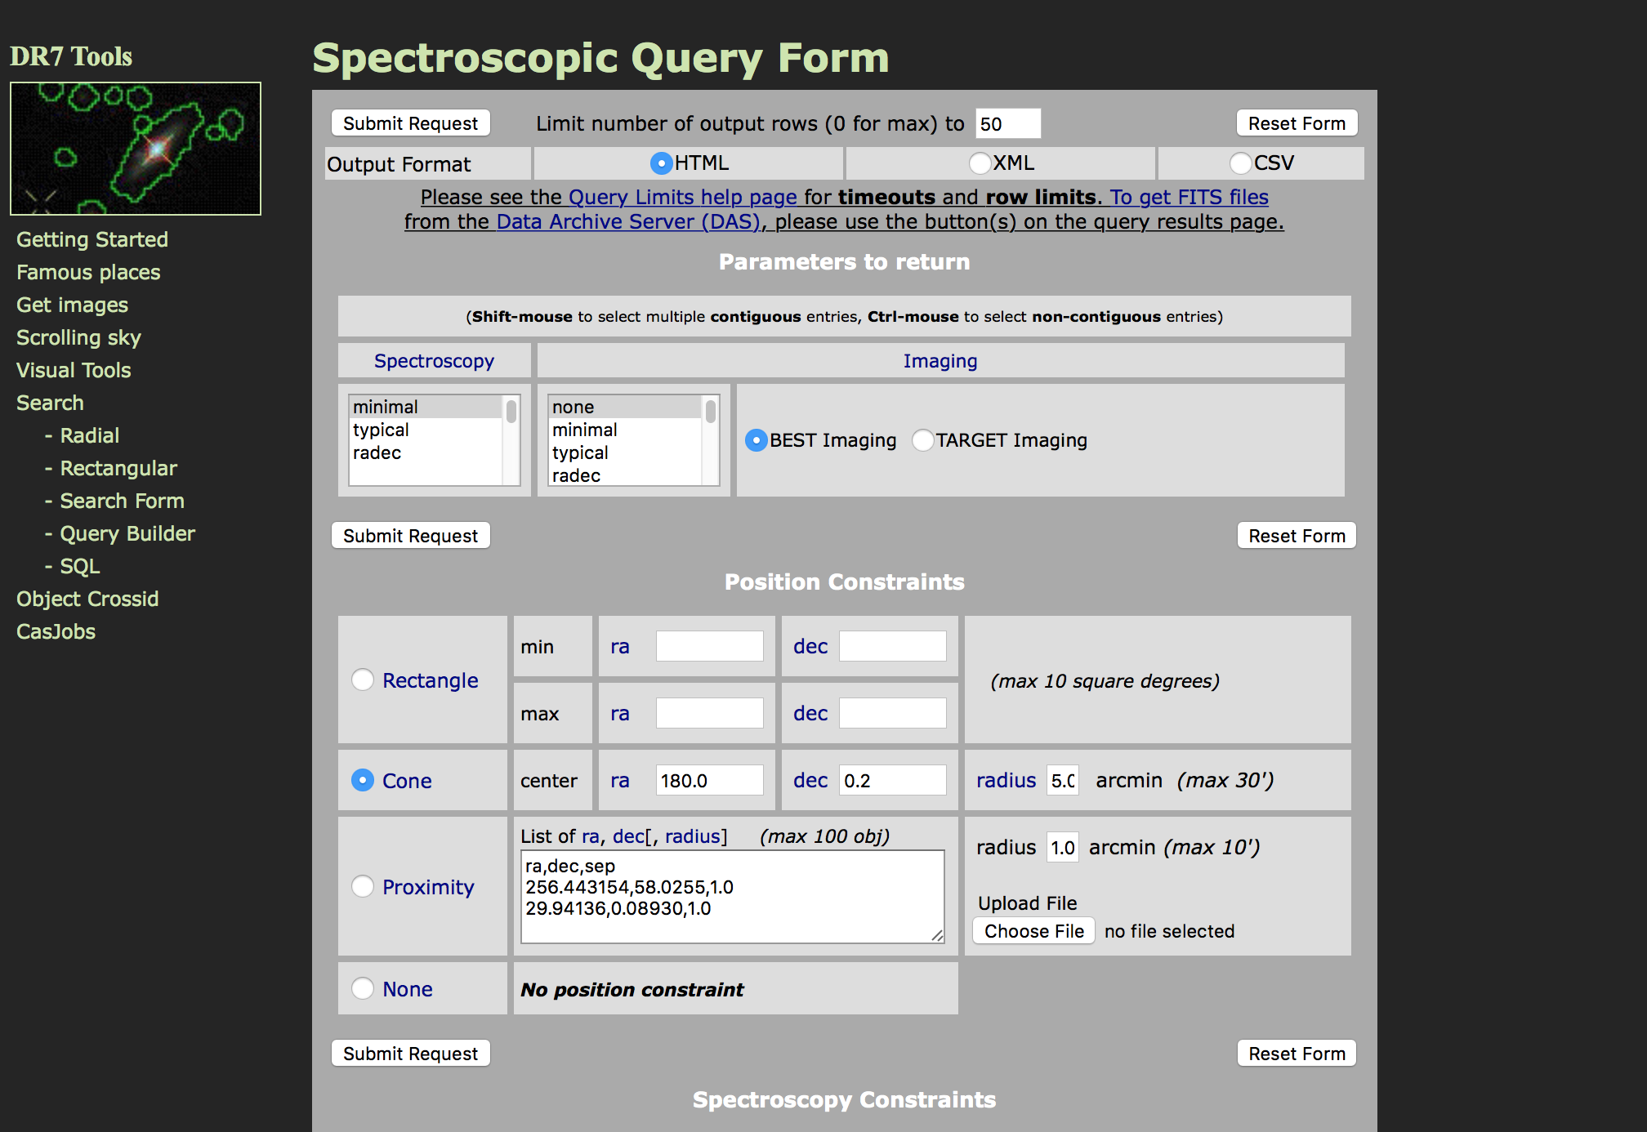
http://skyserver.sdss.org/dr7/en/tools/s earch/SQS.asp
http://skyserver.sdss.org/dr7/en/tools/search/SQS.asp

Slide 37
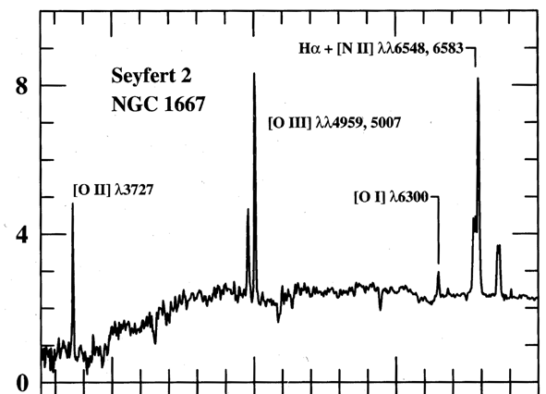
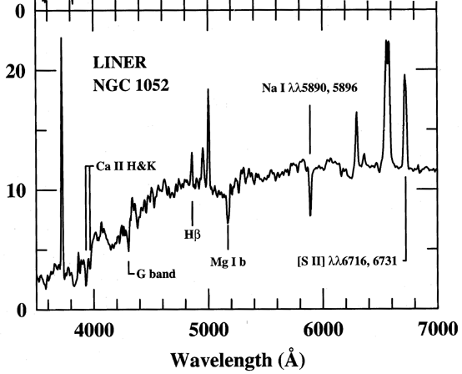

Slide 38
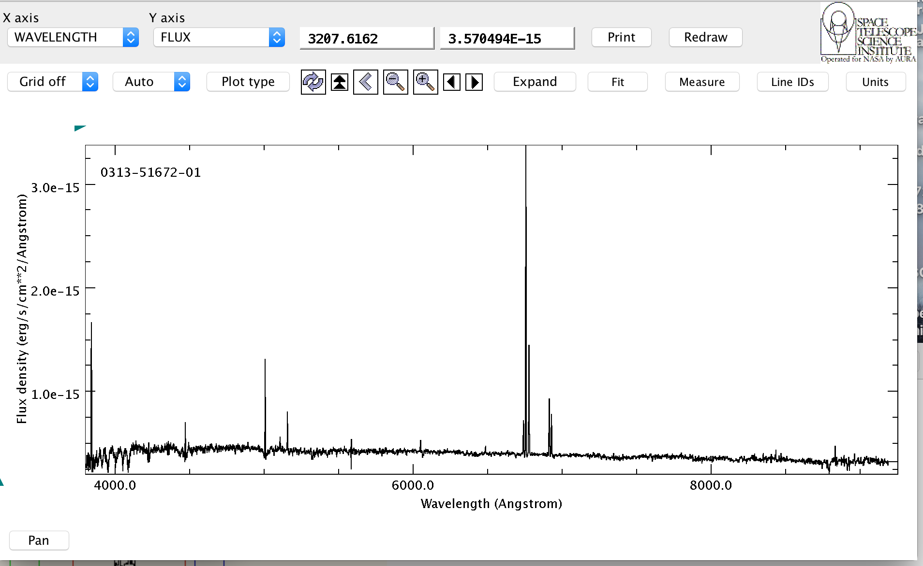
http://www.stsci.edu/institute/software_hardware/specview/download

